Slide 1



NBK
TRƯỜNG TIỂU HỌC HÒA NGHĨA
TIẾNG VIỆT 1
Bài 5:Cây liễu dẻo dai
Giáo viên : Hoàng Thị Nhàn

Slide 2

Tiết 2

Slide 3



3
Trả lời
câu hỏi

Slide 4
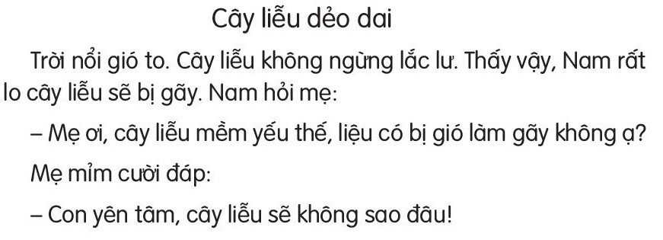

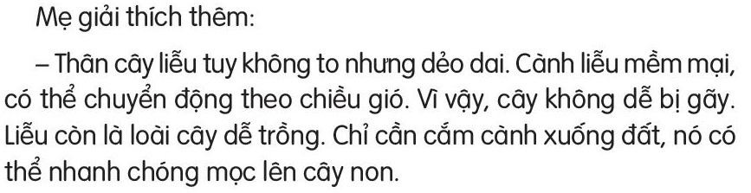

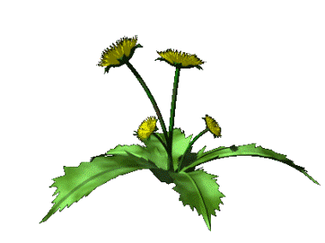
Thảo luận nhóm
1
4. Trả lời câu hỏi
a. Thân cây liễu có đặc điểm gì ?
- Thân cây liễu không to nhưng dẻo dai.
2
b. Cành liễu có đặc điểm gì ?
- Cành liễu mềm mại, có thể chuyển động theo chiều gió.
c. Vì sao nói liễu là loài cây dễ trồng ?
- Liễu là loài cây dễ trồng vì chỉ cần cắm xuống đất, nó có thể mọc lên cây non.

Slide 5
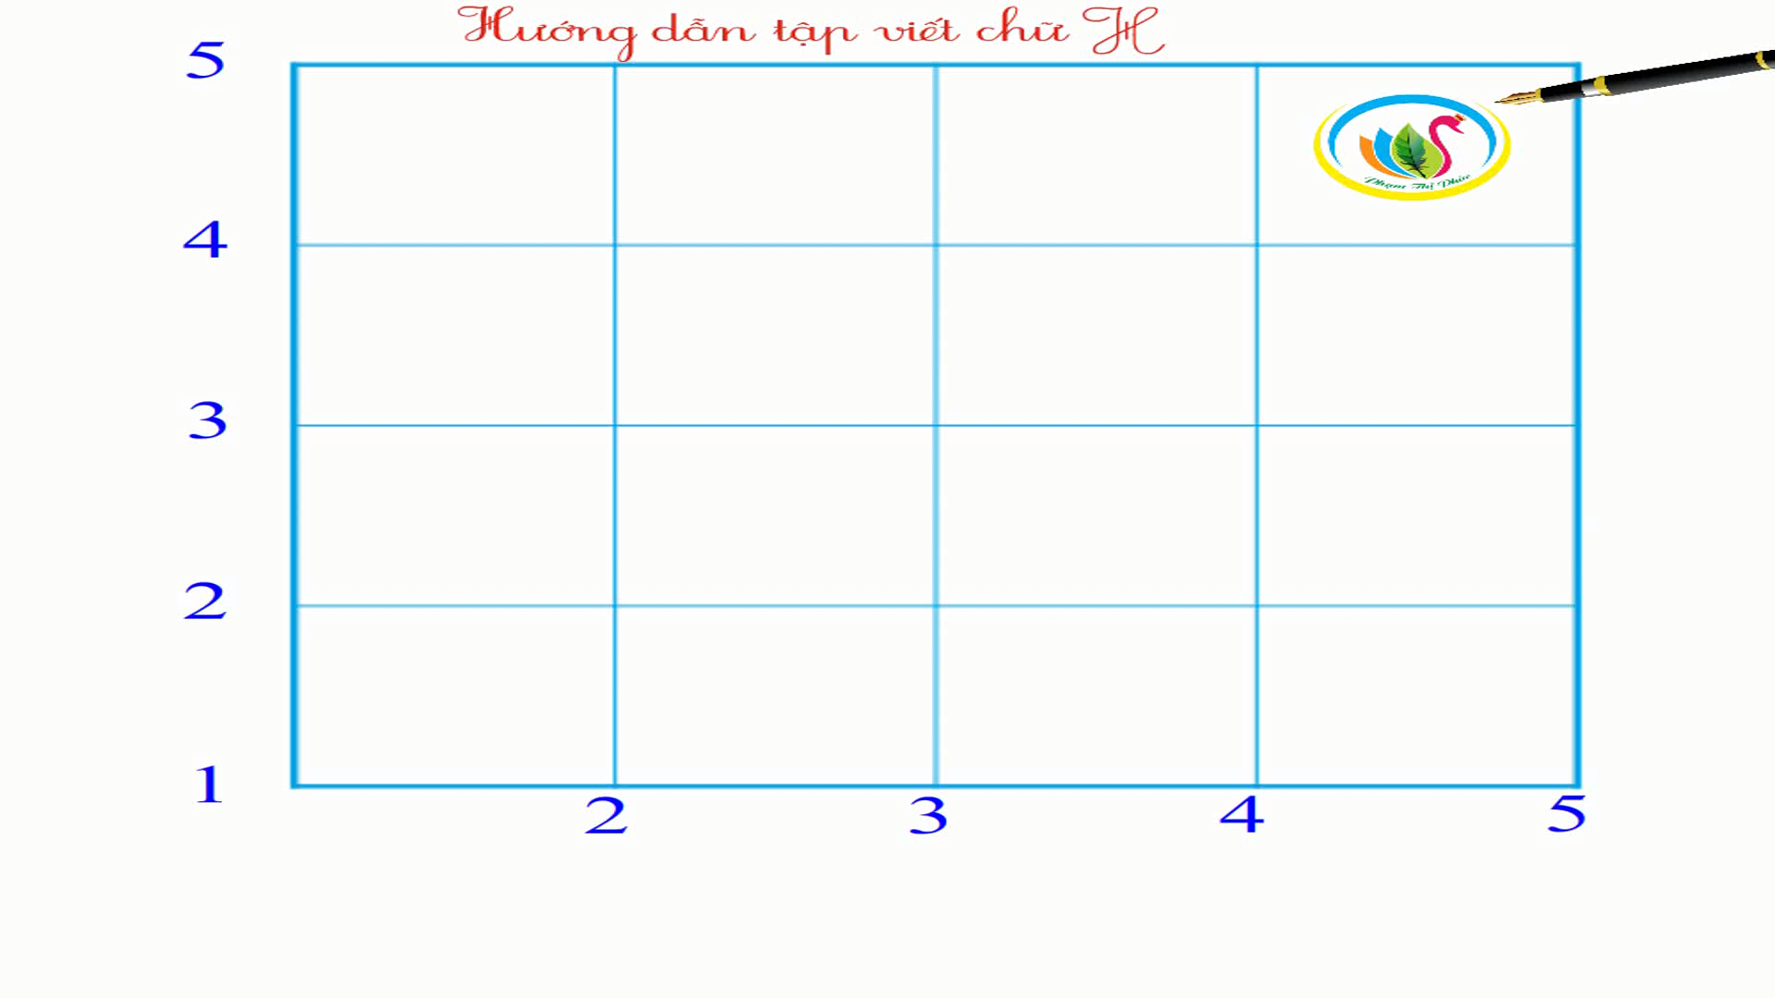
4
Viết vở tập viết

Slide 6
4. Viết vào vở câu trả lời cho câu hỏi a và b ở mục 3
* Thân cây liễu (……)
không to nhưng dẻo dai.
* Cành liễu (…….)
mềm mại, có thể chuyển động theo chiều gió.

Slide 7
Thân cây lΗğu δŪg Ǉo ηưng Ύ˞o dai .
Càζ lΗğu Εϛm jại, có Ό˘ εuΐϜn đųg Ό;o εΗϛu gió .

